Slide 1

TOÁN

Slide 2
Khởi động

Slide 3


3km5m = …..km
3,005km

Slide 4
10km4 hm = …..km
10,4km

Slide 5
5 tạ 9kg = …..tạ
5,09 tạ

Slide 6
13 phút= ….. giờ
13/60 giờ

Slide 7
LUYỆN TẬP CHUNG

Slide 8
YÊU CẦU CẦN ĐẠT
1. Chuyển các phân số TP thành số thập phân: đọc, viết STP
2. So sánh số đo độ dài
3. Chuyển đổi số đo độ dài, số đo diện tích thành số đo có đơn vị cho trước
4. Giải bài toán liên quan đến “rút về đơn vị” hoặc “tìm tỉ số”

Slide 9
THỰC HÀNH

Slide 10

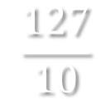


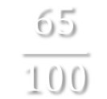
BÀI 1. Chuyển các phân số thập phân sau thành số thập phân, rồi đọc các số thập phân đó
$$\frac{127}{10}$$
12,7
$$\frac{8}{1000}$$
$$\frac{65}{100}$$
0,65
0,008
$$\frac{2005}{1000}$$
2,005

Slide 11

12,7
Mười hai phẩy bảy
0,65
Không phẩy sáu mươi lăm
2,005
Hai phẩy không không năm
0,008
Không phẩy khoongg không tám

Slide 12
BÀI 2. Trong các số đo độ dài dưới đây, những số nào bằng 11,02km?
a) 11,20km
b) 11,020km
c) 11km 20m
d) 11 020m

Slide 13

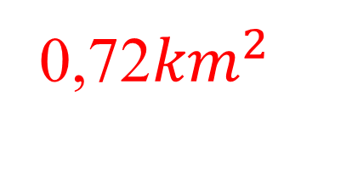
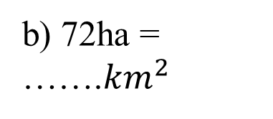
BÀI 3. Viết số thập phân thích hợp vào chỗ chấm
4,85m
a) 4m 85cm = …….m
b) 72ha = …….${km}^{2}$
0,72${km}^{2}$

Slide 14

Bài 4. Mua 12 hộp đồ dùng học toán hết 180 000 đồng. Hỏi mua 36 hộp đồ dùng học toán như thế hết bao nhiêu?

Slide 15
Tóm tắt
12 hộp
: 180 000 đồng
36 hộp
: ……....đồng?
Cách 1
Bài giải
Cách 2
Giá tiền của 1 hộp đồ dùng là:
36 hộp gấp 12 hộp số lần là:
180 000 : 12 = 15 000 (đồng)
36 : 12 = 3 (lần)
Mua 36 hộp đồ dùng như thế phải trả số tiền là:
Mua 36 hộp đồ dùng như thế phải trả số tiền là:
15 000 x 36 = 540 000 (đồng)
180 000 x 3 = 540 000 (đồng)
Đáp số: 540 000 đồng
Đáp số: 540 000 đồng

Slide 16
CỦNG CỐ - DẶN DÒ

Slide 17
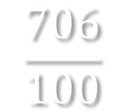
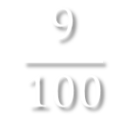
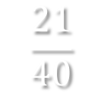
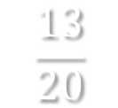
Tìm các phân số thập phân, số thập phân có trong bài
$$\frac{9}{100}$$
$$\frac{21}{40}$$
8,61
927
0,18
6005
10,02
$$\frac{13}{20}$$
$$\frac{706}{100}$$
506
Notes:
Nâng mức độ khó chuyển PS hoặc STN sang STP hoặc PS thập phân

Slide 18
THANK YOU

